Slide 1
Bài tập lớn: Xử lý ảnh
Đề tài:Nhận diện loại mệnh giá tiền (Việt Nam Đồng) qua ảnh/video sử dụng Thị Giác Máy Tính.

Slide 2
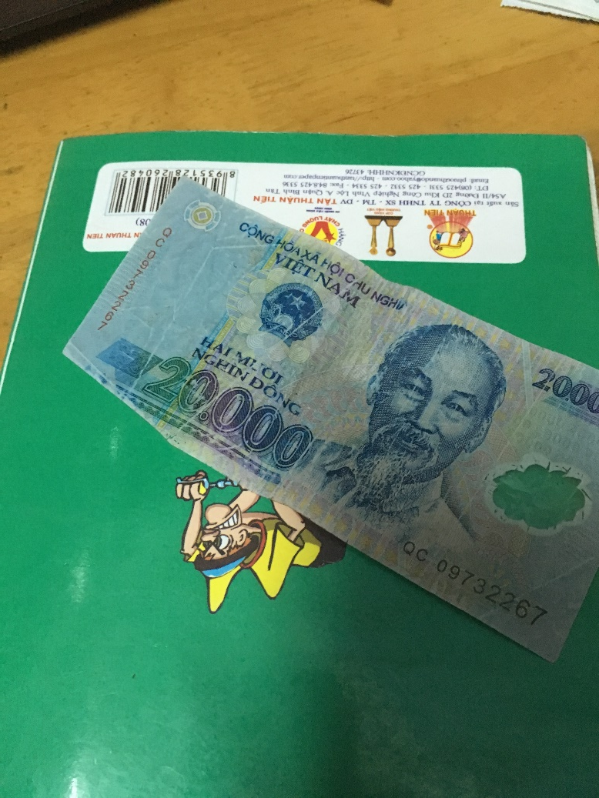
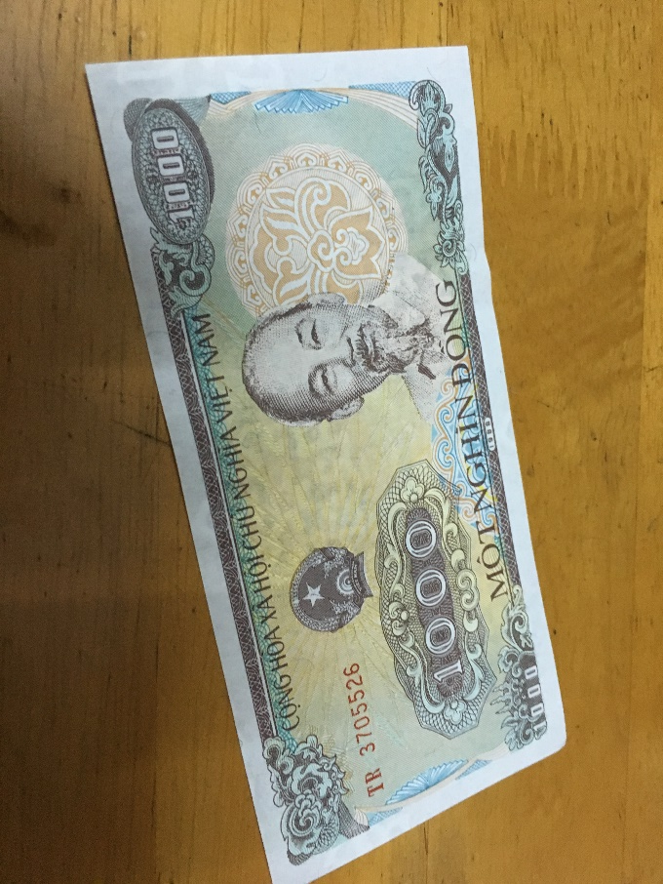
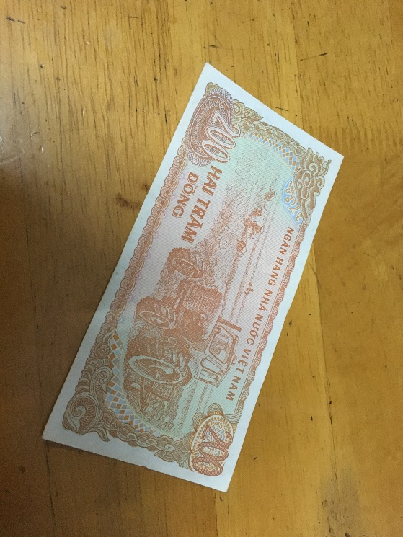
Phân tích yêu cầu bài toán:
Sử dụng các giải thuật về xử lý ảnh thuần:

Slide 3
Phân tích yêu cầu bài toán:
Các tờ tiền có độ xoay khác nhau
Các tờ tiền có nền khác nhau
Các tờ tiền có kích thước khác nhau
Các tờ tiền không hoàn toàn là hình bình hành ( mất góc, để quăn)
Yêu cầu: Tìm ra được bounding box và phân loại được mệnh giá các tờ

Slide 4
Phân tích yêu cầu bài toán:
Input:
Mỗi mệnh giá gồm 2 hình tương ứng với 2 mặt.
Yêu cầu:
- Tạo được data
- Tìm ra được bounding box và phân loại được mệnh giá các tờ dựa trên data.

Slide 5
Các giải thuật chính

Slide 6
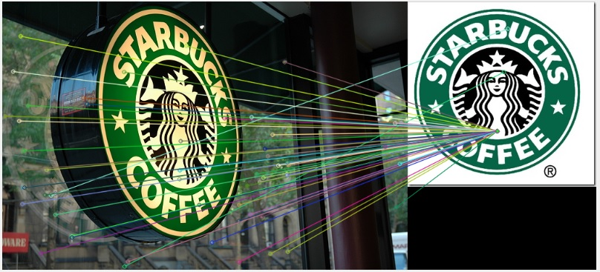
SIFT: Ý tưởng

Slide 7
SIFT: Ý tưởng
Khi nói so trùng hai vật thể giống nhau trong 2 ảnh, ảnh dạng thường có thể chuyển thành dạng tọa độ để dễ dành so sánh. Mỗi feature này chứa tọa độ bất biến, độ xoay, kích thước, …

Slide 8
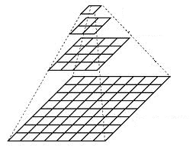
SIFT: Ý tưởng
Dùng Image Paramid theo pooling : mean kernel, max kernel, min kernel
Yếu điểm: Khi ảnh bị dịch quá nhiều hoặc bị xoay

Slide 9
SIFT: Ý tưởng
Khắc phục: Cần có kernel tự điều chỉnh được tuân theo một hàm số để hình có thể scale xuống nhưng vẫn “mượt”??
Dùng hàm lọc Gauss: Laplacian of Gaussian

Slide 10
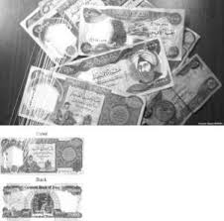
SIFT
Scale-Invariant Feature Transform
1, Scale-Invariant:
Đưa ra các kết quả ổn định với những scale của ảnh khác nhau
2, Rotation-invariant:
Nói về độ lệch các ảnh

Slide 11
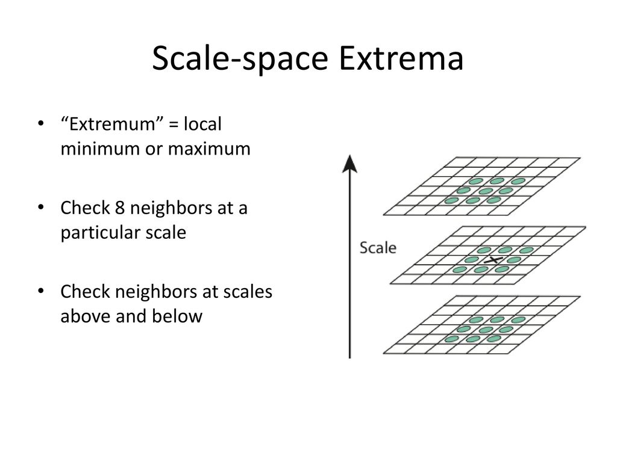
SIFT: 4 giai đoạn chính
1, Scale-space extrema detection
i, DoG (Difference of Gaussians) trên từng pixel bằng cách lấy diff của Gaussian Blur với 2 \sigma khác nhau.
ii, Sau khi tính được DoG của toàn ảnh, xét trên từng pixel so sánh với 8 neighbors và 9 pixels tương ứng của scale ảnh ngay trên và 9 pixels tương ứng ở scale dưới, nếu pixel đó là local extrema (lớn nhất) thì nó sẽ được coi như là 1 keypoint ở scale đó. (potiental keypoint).

Slide 12
SIFT: 4 giai đoạn chính
2, Keypoint localization

Slide 13
SIFT: 4 giai đoạn chính
3, Orientation assignment

Slide 14
SIFT: 4 giai đoạn chính
4, Keypoint descriptor

Slide 15
SIFT
Scale-Invariant Feature Transform

Slide 16
Nội dung:
Bằng việc sử dụng kiến thức có được trong bộ môn Thị Giác Máy Tính và Học Máy, để hiểu sâu hơn và nắm rõ kiến thức học được, cũng như đưa vào áp dụng bài toán thực tế

Slide 17
Các bước thực hiện

Slide 18
Tham khảo
Image Based Object Recognition from a Database
Distinctive Image Features from Scale-Invariant Keypoints
Object Recognition Techniques
Feature Detection and Matching

